Slide 1
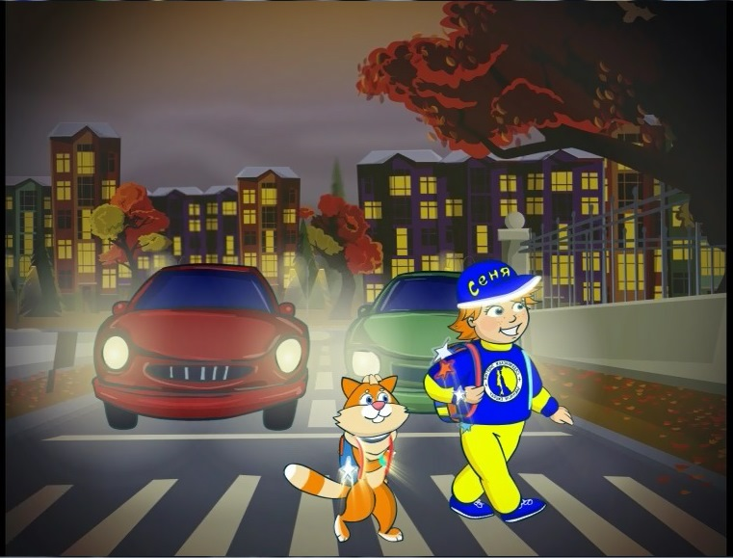
« Если вышел в путь, ты про фликер не забудь!»
Старшая группа

Slide 2
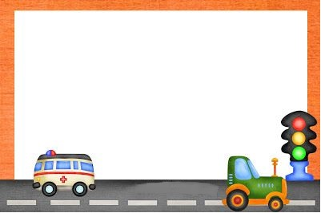
Цель: Познакомить детей светоотражателями.
Задачи:
-сформировать у детей элементарные знания о светоотражающих элементах; - расширить знания детей о правилах дорожного движения и безопасного поведения на улицах городах;
-воспитывать дисциплинированность и ответственность за свою безопасность, и безопасность окружающих.

Slide 3
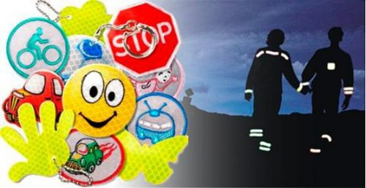
Фликер – это световозвращающий знак, который может спасти пешехода на дороге. Обеспечивая видимость в условиях недостаточной освещенности, светоотражатель становится практически единственным способом обозначить себя на проезжей части.

Slide 4
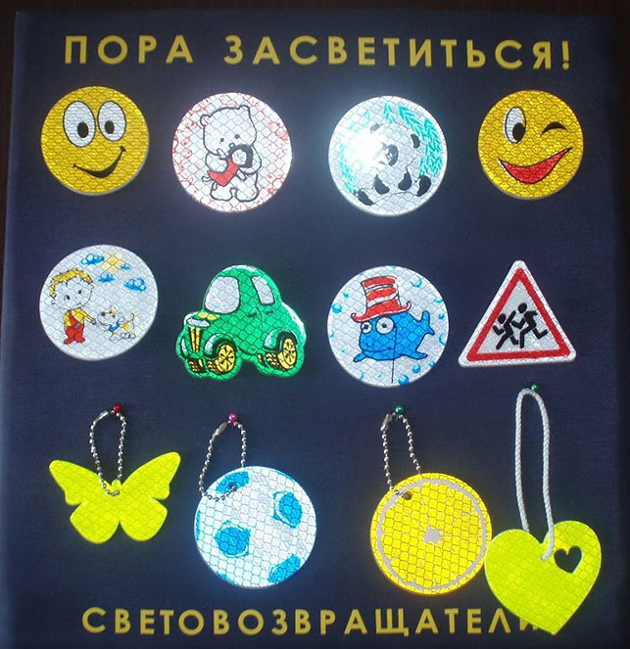
Световозвращающими элементами могут служить маленькие брелки, значки или шевроны, покрытые отражающим свет материалом. Они работают по принципу дорожных знаков: на брелок наклеен специальный материал, который возвращает свет к источнику.

Slide 5
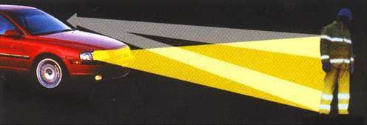
При езде с ближним светом расстояние, при котором можно заметить пешехода, равно 25-30 метров, а если у человека есть фликер, то оно увеличивается до 130-140 метров. Водитель, едущий в машине с включённым дальним светом, может увидеть фликер с расстояния 400 метров.

Slide 6
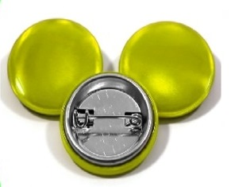
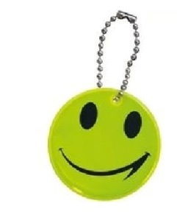
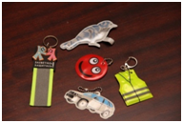
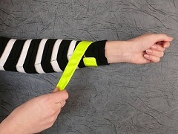
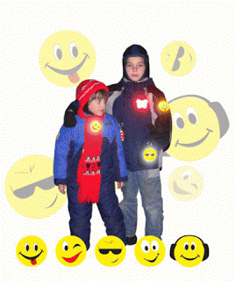
- Фликер-значок. Можно быстро прикрепить к одежде, сумке, обуви.
- Фликер-подвеска. Имеет в комплекте шнурок, можно повесить на грудь.
- Фликер-брелок. Удобно повесить на рюкзак, велосипед, самокат.
- Фликер-браслет. Есть возможность носить не только на руке, но и прикрепив на ручку сумки.
- Фликер-наклейка. Очень удобно, наклеил и забыл.

Slide 7
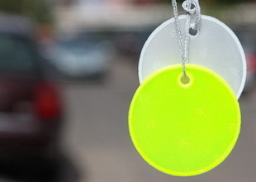
Сотрудники дорожной полиции советуют покупать фликеры только белого или лимонного цветов. Именно они имеют наиболее оптимальную световозвращаемость.

Slide 8
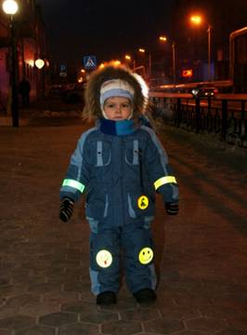
Светоотражатели для пешеходов обязательны, чем больше фликеров, тем лучше. Поэтому инспекторы рекомендуют в черте города обозначать себя световозвращающими элементами на левой и правой руках, прикрепить по одному фликеру на ремень и сзади на рюкзак. На пешеходе должно находится 4 фликера.

Slide 9
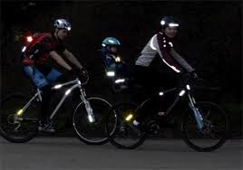
Что касается жителей сельской местности или велосипедистов, то в идеале у них должен быть жилет со световозвращающими полосами. Защитить себя на дороге стоит по сравнению со стоимостью жизни и здоровья очень немного.

Slide 10
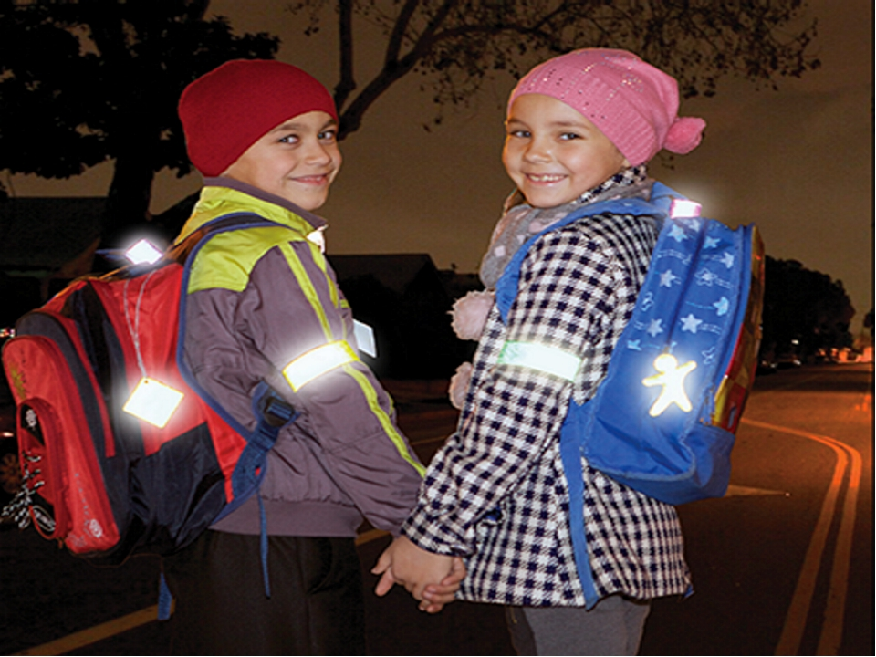
Что блестит так и сверкает словно искорка огня? Это фликер мой сияет на одежде у меня! Фликер – мой телохранитель, я малыш но не боюсь, Ведь теперь любой водитель видит, где я нахожусь!

Slide 11
